Slide 1




国
士
無
双
株式会社YSLソリューション 木村慶香
株式会社ビット 宮下竜介
日本システムクリエイト株式会社 稲村夢花
日本システムクリエイト株式会社 桃田葵
株式会社大成ネット 米川玲大

Slide 2
目次
挨拶
アプリの説明
機能説明
グループで苦労した点
個人の成果
総括
ら
く
雀
Notes:
まずこきらが目次です。本日はこのような形で発表いたします。

Slide 3
1.挨拶
グループ名「国士無双」の由来
麻雀の役である国士無双には、
「国中で並ぶ者がないほどすぐれた人物」という意味がある。
私たちはその意味の通り、
「ほかに並ぶ物がないほど優れた、唯一無二のアプリ」
を製作するという意味を込めて、グループ名をこの名前にした。
ら
く
雀
Notes:
ではまず初めに、

Slide 4
1.挨拶
皆様、麻雀は好きですか？
・「昭和の遊び」というイメージがあった麻雀だが、最近若者の間では「麻雀ブーム」が巻き起こっている。
・「雀魂」などのアプリゲームで手軽に一人でも麻雀が出来るようになった。
アプリゲームで麻雀をしている皆様、
実際に打ってみたくなりませんか？
ら
く
雀
Notes:
では、ここで皆様に質問です。
皆様、麻雀はお好きですか？
「昭和の遊び」というイメージがあった麻雀ですが、最近若者の間では「麻雀ブーム」が巻き起こっています。
その理由としては、「雀魂」などのアプリゲームで手軽に一人でも麻雀が出来るようになったことが大きな理由だと考えています。
実際に私たちグループの中では、５人中３人がアプリゲームで麻雀をプレイしています。
アプリゲームで麻雀をしている皆様、実際に打ってみたくはなりませんか？

Slide 5


1.挨拶
でも、実際にやってみると・・・
点数計算ってどう
すればいい！？
牌を並べるときは
どうしたらいい！？
なんとなくでやって
いたから、ルールが
わからない！
自分で判断する
のが難しい！
リアルでの打ち方が
わからない！
捨て牌、待ち牌
を選ぶの難しい！
ら
く
雀
Notes:
でも、実際にやってみるとこんなお悩みが出てくると思います。
(悩みを読み上げる)
私たちは、このような悩みを解決するためにアプリを開発しました。

Slide 6
2.アプリの説明
麻雀対局補助アプリ
ら
く
雀
Notes:
そのアプリがこちら、麻雀対局補助アプリのらく雀です。

Slide 7
2.アプリの説明
麻雀対局補助アプリ 「らく雀」
ターゲット
・「リアルで麻雀を打ったことがない人」
目的
・リアルで麻雀を打つことの敷居を下げる。
・点数計算などの手間を省く。
主な機能
・対局中にユーザーの補助をしてくれる対局補助機能
・対局の点数表示機能
・麻雀のルールなどをまとめた麻雀ガイド
ら
く
雀
Notes:
このアプリのターゲットは・・・
目的は・・・
主な機能は・・・

Slide 8
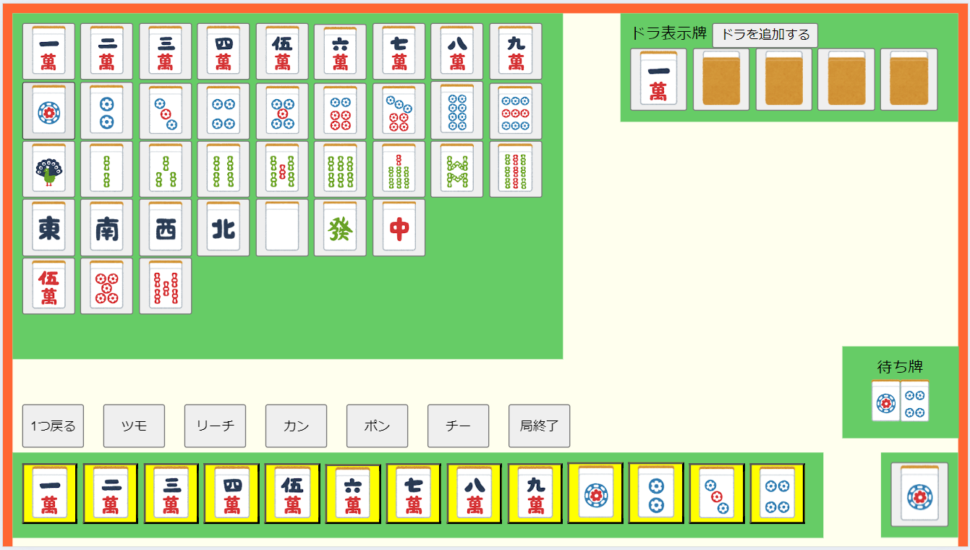
3.機能説明
～麻雀補助～
牌を選択
・わかりやすさを重視して表示をシンプルに
ドラ表示牌
補助テキスト表示エリア
待ち牌
各種のボタン
手牌
ツモ牌
ら
く
雀
Notes:
続いて株式会社ビットの宮下が発表させていただきます。

Slide 9

3.機能説明
～麻雀補助～
ら
く
雀
Notes:
スマホを想定して作成しています。現在表示されているサイズはiPhone SEを参考にしたアスペクト比になっております。

Slide 10
3.機能説明
～麻雀補助～
ら
く
雀
Notes:
テンパイの説明

Slide 11
3.機能説明
～麻雀補助～
ら
く
雀

Slide 12
3.機能説明
～麻雀ガイド～
タブメニューで選択可能！
ルール：
麻雀の基本的なルールを説明
始め方：
対局の始め方を説明
牌の種類：
牌の数や種類を説明
役：
役の名前、作り方の説明
ら
く
雀
Notes:
続いて、大成ネット株式会社の米川が発表させていただきます。
ここでは麻雀ガイドについて説明させていただきます。(動画流す)今流れている動画のようにタブメニューでルールや始め方など麻雀を行う上で必要な知識を身に付けるための説明を見ることができるようになっております。

Slide 13
3.機能説明
～マイページ～
個人好みのマイページを設定することが可能！
変更できる所：プロフィール画像の選択
：ニックネーム
：ひとこと
：好きな役の選択
更新ボタンを押すことで
一度にすべてを変更できます。
ら
く
雀
Notes:
次にマイページの説明を行います。(動画流す)
マイページでは、人それぞれに合ったプロフィールやニックネーム、ひとこと等の変更を更新ボタンを押すことで一度に変更することが可能です。
また、こちらで作成したマイページは実装がかなわなかったフレンド機能にて表示させたいと考えておりました。

Slide 14
3.機能説明
～対戦履歴一覧～
表示内容：
・対局を行った日時
・最終的な自分の順位、点数
・対戦相手の順位
ら
く
雀
Notes:
最後に対戦履歴一覧です。（動画流す）
こちらの機能では対局を行った日数や対戦の最終的な点数、順位、対戦した人の順位や点数を確認することができるようになっております。
実装はかなわなかったのですが詳細ボタンを押すことで詳しい対戦状況を確認できる機能にしたいと考えておりました。

Slide 15
4.グループで苦労した点
😭リモート故に話がかみ合わない
・データベーステーブル名の認識が違ったり、リモート中の反応が薄い。
会話におけるリアクションをできるだけ大きくする。
😭自分の技量を把握しておらず、どのくらい時間がかかるのかわからなかった（スケジュール管理の難しさ）
・自分の中ではできると思っていたことでも、いざやってみるとわからない。
スケジュール通りに動かなくてもうまく調整、管理
ら
く
雀
Notes:
続いて日本システムクリエイト株式会社の桃田葵が発表させていただきます。 私が発表するのはグループで苦労した点についてです。
まずリモート故に話がかみ合わないということがありました。
確認したはずのデータベーステーブル名が違っていたりした。集合研修のときはお互いに質問しやすかったが、リモートの時は意思疎通を図るのが特にむずかしく感じられた。またリアクションについては反応のタイミングが難しかった。（スライドイン）
そこで話し手が「きちんと伝わってるかな」などと思わないように大きなリアクションを取ることが大事学ぶことができました。
自分の技量を把握しておらず、どのくらい時間がかかるのが分からなかった。
簡単だと思っていても想像以上の時間を要してしまったりなどがありました。ゆえにスケジュール通りに進めたいところだったが、それがうまくいきませんでした。
（スライドイン）
ここで、最初のスケジュール通りにうまくいかなくても、それを調整してうまく管理していくということ、これが大事で難しいということも学ぶことができました。（スライド切り替え）

Slide 16
4.グループで苦労した点
😭そもそも麻雀のルールが難しい
•5人中2人が麻雀未経験のため、まず麻雀のルール説明から開始​
•麻雀用語がわからないため説明もわからない。
アプリや動画を見てやってみる
​
😭何を重要視してアプリを制作するか​
•見える情報は多くしたい
→入力してもらうことが増加(相手の点数など)→手間がかかり使われなくなってしまう
ユーザーの立場になって考えることを大切にし、
使いやすさを重要視することに決定
ら
く
雀
Notes:
稲村：
そもそも麻雀のルールが難しいということです
•5人中2人が麻雀未経験者で私も未経験なのですが、最初に麻雀のルール説明から始めてもらいました。ですが、麻雀用語も非常に難しいため、説明を理解することに苦戦しました。
-----スライドイン-----
これに対して、ますはアプリで麻雀を実際に打ってみたり、ユーチューブなどで麻雀解説動画を見たりなどの勉強を積極的に行いました。今では娯楽で麻雀アプリをやるようになりました。
何を重要視してアプリを制作するかです
・例えば、対局中は自分の点数だけではなく相手の点数も見えるようにしたいという意見が出たのですが、こうした見える情報を多くするとユーザー側が入力するということが増加し、手間ががかかるためアプリが使われなくなってしまうのではといったことが予想できました。このような見える情報を多くするのか、操作の手間を減らし使いやすくするかというバランスを考えることに苦労しました。
-----スライドイン-----
ユーザーの立場になって考えることが大切だと考え、使いやすさを重要視することに決定し、この考えに沿ってアプリ制作を行うことを意識しました。
-------スライド切り替え------

Slide 17
5.各個人での成果（木村：リーダー）
1.自分が担当した機能
対局補助機能のリザルト画面
2.個人的に苦労した点、それをどう乗り越えたか
・リーダーとして出た意見を纏めることが難しかった。
→多くの意見が出たときは、チームメンバーに問いかけて反応を見るようにした。
・メンバー同士の認識を合わせることが大変だった。
→朝のミーティングで振り返りの時間を設けて、進捗報告の時間を作った。疑問があればすぐに聞くようにした。
3.達成できたこと、出来るようになったこと
DAOとmodel、スコープの役割を理解することが出来た。
→「どういったデータをどこに送るのか」を明確にしてから、プログラムを書く大切さを学んだ。
ら
く
雀
Notes:
続いて、各個人での成果についてです。
株式会社YSLソリューションの木村から発表させていただきます。
私はリーダーを務めました。
担当した機能は、対局補助機能のリザルト画面です。
私が個人的に苦労した点は、リーダーとして出た意見を纏めることが難しかったことと、
メンバー同士の認識を合わせるのが大変だったことの二点です。
多くの意見が出たときはb、チームメンバーに問いかけて反応を見るようにしました。
また、朝のミーティングで振り返りの時間を設けて、進捗報告の時間を作り、
作業中に疑問が出た際にはすぐに聞くようにしました。
最後に、私が達成できたことについてです。
DAOとmodel、スコープの役割を理解することが出来ました。
講義を受けている際は理解が不十分だったのですが、このDAOやmodel、スコープを実際に自分で書いてみることで、
「どういったデータをどこに送るのか」を把握してプログラムを書くということの大切さを学びました。

Slide 18
5.各個人での成果（宮下：品質管理）
1.自分が担当した機能
メインの補助機能画面
2.個人的に苦労した点、それをどう乗り越えたか
・自身の作業とほかの人のサポートの割合配分
→時間を決めて一定時間以上割くことになったら講師の方にバトンタッチ
時間管理を常に行う
3.達成できたこと、出来るようになったこと
・特にデバックをスムーズに行えるようになった。
・名前を決めておくことがグループでの作業で大切なことだと知った。
→些細なことでもしっかりと確認して作業を行う
ら
く
雀
Notes:
全体の進行度が遅くなってしまう
自信の機能の進行が遅れてしまう
手の込んだ機能
JavaScriptの技能

Slide 19
5.各個人での成果（稲村：機能）
1.自分が担当した機能
ログイン新規登録、マイページ
2.個人的に苦労した点、それをどう乗り越えたか
・作成したい機能のために何を書けばよいのかわからなかった。
・ Javaの仕組みの理解が難しかった。
→ネットで調べる、これまで書いたものを参考にする
→解説をお願いする、デバックを利用する
3.達成できたこと、出来るようになったこと
・スコープやメソッドなどの役割を理解できた。
・どこがエラーで修正するべきなのかわかるようになった。
→わからないことは自身で精一杯調べてから質問する。
ら
く
雀
Notes:
最後：わからないことがあったときまずは自分自身で精一杯調べてみること、それでもわからなかったら質問をするということを意識したいと思います。
-----スライド切り替え------

Slide 20
5.各個人での成果（桃田：機能）
1.自分が担当した機能
麻雀ガイド
2.個人的に苦労した点、それをどう乗り越えたか
・jspやcssがうまくいかない。
・また、javascriptが苦手だが、使わないといけない。
→まずは自分で調べて知識を増やす。
3.達成できたこと、出来るようになったこと
・前よりjavascriptが分かるようになった。
→前よりプログラミングが楽しいと思えるように。
ら
く
雀
Notes:
まず自分が担当した機能は麻雀ガイドでした。苦労したことは、ｊｓｐやｃｓｓが思うように動かなかったこと、javascriptを使わないといけなかったことでした。ｊａｖａｓｃｒｉｐｔに関しては自分が苦手としている分野だったので苦労しました。自分で調べられるエンジニアがいいエンジニアだと習ったので、わからないことはまず自分で調べて解決するようにしました。それでもわからないところは講師の方に聞いて解決しました。
今回のアプリ制作を通して出来るようになったことは、苦手意識としていたｊａｖａｓｃｒｉｐｔが前よりもわかるようになったり、あいまいだったサーブレットやｄａｏやｍｏｄｅｌも以前より理解が深まりました。またプログラムを書くことが楽しいと思えるようになったことも今回成長できた部分です。（スライド切り替え）

Slide 21
5.各個人での成果（米川：データベース）
1. 担当機能
・対戦履歴一覧、各機能のデータテーブル作成
2．苦労したこと、乗り越えた方法について
・doGetを扱うプログラミングについて
→似た使い方をしている文章を見つけて目的に合うように変化させること
・データベース構築の大変さ
→DAOなどと関連している部分で重要性高い、確認漏れがないように確認すること
3. 達成できたこと、できるようになれたこと
・データベースづくりの大変さや重要性を学べたこと
→少しのミスでも大きく影響を与えることを学べたためこれからの活動に活かしていきます。
ら
く
雀

Slide 22
6.総括
〇麻雀補助アプリ「らく雀」を作成して学んだこと
・何を重要視するかを考えて選択する大切さ
→「使いやすさ」を優先するか、「情報の多さ」を優先するか悩んだ。
ユーザーの目線を大切にすることを意識し、「使いやすさ」を優先させた。
・リモートでの仕事の大変さ
→対面に比べてコミュニケーションを取ることが難しい。
顔を合わせて仕事をすることが大切であるかを知ることができた。
〇全体の反省点
・スケジュール管理が大変だった。
→スケジュール通りに動かなくても、毎日のミーティングで調整する。
予定通りに進まなかった場合を想定して時間に余裕を持ってスケジュールを組む。
ら
く
雀
Notes:
ここからは総括です。
私たちが麻雀補助アプリ「らく雀」を作成して学んだことは、
何を重要視するかを考えて選択する大切さと、リモートでの仕事の大変さです。
このアプリを作成していく中で、私たちは「使いやすさ」を優先するか、「情報の多さ」を優先するかをとても悩みました。
話し合った結果、ユーザーの目線を大切にすることを意識し、「使いやすさ」を優先させました。
取捨選択の大切さを、アプリ製作を通して学部ことが出来ました。
また、リモートでの仕事の大変さに関しては、
対面に比べてコミュニケーションを取ることが難しく、ちゃんと伝わっているのか不安になる面もありました。
顔を合わせて仕事をすること、またきちんと反応する、返答することがいかに大切であるかを知ることができました。
続いて、全体の反省点は、
スケジュール管理が大変だったことです。
スケジュール通りに動かなくても、毎日のミーティングで調整すること、
予定通りに進まなかった場合を想定して時間に余裕を持ってスケジュールを組むことが大事だと感じました。

Slide 23
7.謝辞
研修講師の皆様、ならびに研修事務局の皆様、一緒に研修を受講したクラスの方々にお礼申し上げます。
ら
く
雀

Slide 24

ご清聴ありがとうございました

